Slide 1
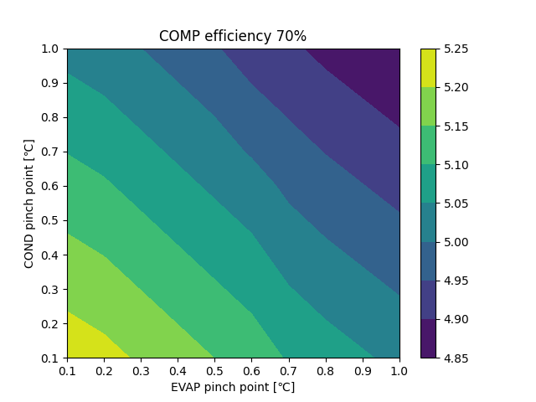
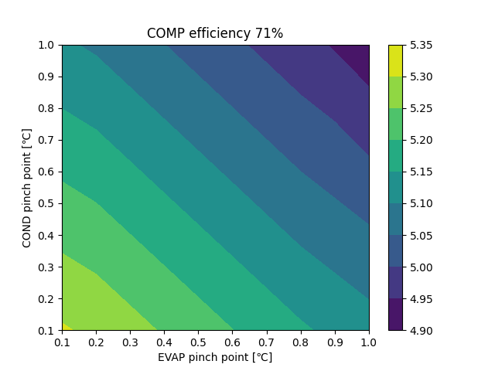




COP > 5.078
COP > 5.078
COP > 5.078
COP > 5.078
COP > 5.078
COP > 5.078

